Slide 1
Line-up
S1 2019
Pour
Le xxxxxx2018

Slide 2
GAMME BIG FISH
Date de sortie : 1er Février 2019
• Plateforme(s) :
• Genre : Objets cachés
• Studio/Publisher : Eipix Ent. / Big Fish
• SRP : 9,99€
• Mise en place nationale 2000 pcs / épisode
« Les meilleures séries de jeu d’ enquête grand public »
Mystery Case Files (17) Flashbacks
Dark Parables (14) Le Retour de la Princesse du Sel
Mystery Trackers (14) Brouillard sur Blackhill
Dark Tales (13) Le Puits et le Pendule par Edgar Allan Poe
Haunted Hotel (13) Le Treizième
Terreur à Revendre (11) La Malédiction de Whitefall

Slide 3
TRUCK DRIVER
Date de sortie : Q1 2019
• Plateforme(s) :
• Genre : Simulation
• Studio/Publisher : Triangle Studio / Soedesco
• SRP : 39,99€ Prix public
• Mise en place nationale 3000 PS4 / 800 XONE
« La première simulation de truck sur console de salon »
Découvrez une vraie expérience au volant de votre camion axée sur votre carrière de chauffeur routier.
Explorez un vaste monde ouvert et observez-le progresser avec vous.
Customisez votre camion avec des tonnes de pièces et réalisez les tunings dont vous rêvez.
• Voyagez à travers de magnifiques paysages et des villes entièrement explorables.

Slide 4
GENESIS ALPHA ONE
Date de sortie : Janvier 2019
• Plateforme(s) :
• Genre : FPS / Gestion
• Studio/Publisher : Team 17 / Sold Out
• SRP : 39,99€ Prix public
• Mise en place nationale 3 500 PS4 / 1 500 XONE
« Mélange révolutionnaire de FPS rogue like, de survival et de construction de base »
CONSTRUIRE : Réunissez les ressources nécessaires et faites évoluer votre vaisseau spatial en y construisant, entre autres, des cabines pour l’équipage, des ateliers, des hangars et des laboratoires de clonage.
COMBATTRE : Repoussez des hordes extraterrestres à l’aide de diverses armes et de systèmes défensifs !
CLONER : Prélevez de l’ADN extraterrestre et mélangez-le à celui des membres de votre équipage pour créer de nouveaux clones et formes des vie avec des capacités supérieures.
SURVIVRE : S’il arrive malheur au capitaine, un nouveau membre de l’équipage prendra la relève… mais chaque perte vous rapproche un peu plus de l’extinction.

Slide 5
FROSTPUNK Victorian Ed°
Date de sortie : Q1 2019
• Plateforme(s) :
• Genre : Gestion
• Studio/Publisher : 11 Bit Studios / Merge Games
• SRP : 34,99€ Prix public
• Mise en place nationale TBC
«Sans faute visuellement et artistiquement, la patte 11 Bit a de quoi laisser une trace indélébile dans le jeu vidéo, à en faire frissonner certains AAA »
Gameblog– 8/10
« Le titre est d'une précision exemplaire dans ses mécaniques de gestion, intelligent dans son propos et à tomber par terre esthétiquement » jeuxvideo.com 16/20
Frostpunk est un jeu de survie de société dans lequel la chaleur est synonyme de survie et où chaque décision a un coût. Vous allez devoir construire la dernière ville sur Terre et vous assurer de la survie de votre population, peu importe les moyens nécessaires pour y arriver.
Établissez des lois pour réguler l'existence de votre société en devenir. Décidez des travaux à effectuer, des orientations technologiques, des soins reçus, de la nourriture et de tous les autres aspects du quotidien.
Explorez les Terres Gelées. Le monde va bien au-delà des frontières de votre ville. Les expéditions, bien que risquées, peuvent vous rapporter des informations importantes, de précieuses ressources, et aider votre population à s'agrandir.

Slide 6
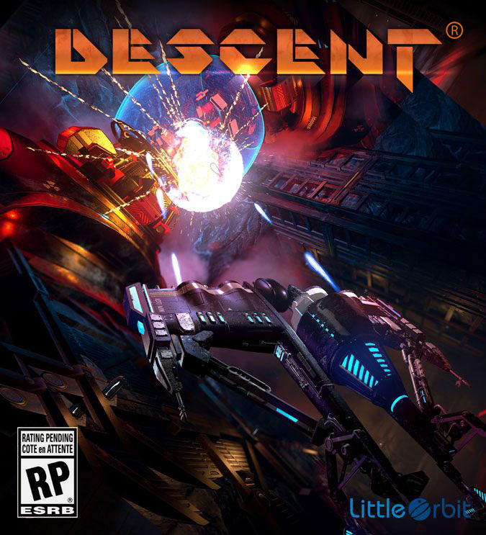
DESCENT
Date de sortie : 12 Février 2019
• Plateforme(s) :
• Genre : FPS
• Studio/Publisher : Descendent Studios / Little Orbit
• SRP : 49,99€ Prix public
• Mise en place nationale TBC
«La renaissance d’ une des toutes premières licences du FPS !!»
Le retour d’ une licence culte du FPS ! Sorti en 1995, Descent est un pionnier du shoot à la première personne, revisité aujourd’ hui avec l’ Unreal Engine !
Expérimentez une mobilité sur 6 axes pour explorer, esquiver et attaquer sous tous les angles !
4 classes de vaisseaux et 20 véhicules entièrement personnalisables pour une expérience sans cesse renouvellée.
Campagne scénarisée (incluant 15 niveaux, énigmes, combats de boss…) + 4 modes de jeux multijoueurs en vs ou coop.
Packshot Provisoire

Slide 7
THE OCCUPATION
Date de sortie : Q1 2019
• Plateforme(s) :
• Genre : Enquête / FPS
• Studio/Publisher : White Paper Games / Soldout
• SRP : 29,99€ Prix public
• Mise en place nationale TBC
«Une enquête palpitante ou chaque minute compte »
Un jeu d’ enquête réaliste en vue FPS dans une Angleterre dystopique des années ‘80.
Les évènements ont lieu en temps réel. Vous aurez 4 heures pour mener à bien votre enquête, des choix difficiles s’ imposeront.
Avancer avec méthode en interrogeant en détail tous les protagonistes… ou gagnez du temps en employant des méthodes plus expéditives.
Plusieurs cheminements et de nombreuses fins possibles pour une très forte rejouabilité. Le monde réagit à vos actions… et continue à évoluer minute après minute.

Slide 8
XENON RACER
Date de sortie : Q1 2019
• Plateforme(s) :
• Genre : Course
• Studio/Publisher : 3DClouds.It /Soedesco
• SRP : 49,99€ Prix public
• Mise en place nationale TBC
«Des courses à grande vitesse dans des mégalopoles futuristes»
Un wipeout-like jouable à 4 en splitté local, 8 joueurs en ligne
Contenu étoffé : 20 circuits, 8 modes de jeu, 12 véhicules + DLC prévus.
Une maniabilité arcade à la prise en main facile, 3 niveaux de difficultés, de nombreuse possibilités de customisation.
Packshots Provisoires

Slide 9
Air Conflict Double Pack
Date de sortie : Q1 2019
• Plateforme(s) :
• Genre : Simulation
• Studio/Publisher : Games Farm / Kalypso
• SRP : 39,99€
• Mise en place nationale TBC
«La compilation ultime pour les fans de simulation de combat aérien sur Switch ! »
Air Conflicts : Pacific Carrier propose aux joueurs de diriger des avions de guerre durant les plus grandes batailles aériennes du Pacifique lors de la Seconde Guerre mondiale : campagne solo / 4 modes multijoueurs (Deathmatch, Team Deathmatch, Capture du Drapeau, Destruction du Porte-Avions), jouables jusqu'à 8 en ligne / 12 avions / contrôler un avion ou tous l’ escadron en même temps…
Air Conflicts : Secret Wars, proposera au joueur d’ incarner Dorothy « DeeDee » Derbec, héroïne malgré elle, et sa bande de contrebandiers à l'aube de la Seconde Guerre Mondiale : 7 campagnes / 49 missions dans 20 décors différents / 16 avions / choix entre maniabilité simu ou arcade…

Slide 10
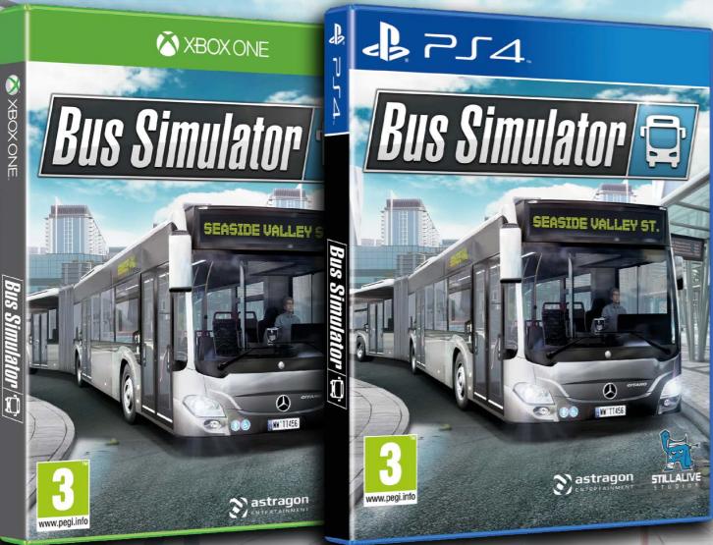
Bus Simulator
Date de sortie : Avril 2019
• Plateforme(s) :
• Genre : Simulation
• Studio/Publisher : Still alive studios / Astragon
• SRP : 39,99€
• Mise en place nationale TBC
«La première simulation de conduite de bus sur console de salon ! »
Vivez au plus près la vie d’ un chauffeur de bus dans une ville ouverte immense et immersive (12 quartiers uniques, météo évolutive, cycle jour/nuit)
Deux modes de difficultés, pour les novices comme pour les pros. Mode multijoueurs synchrone et asynchrone.
8 licences de bus officielles : Mercedes-Benz, MAN, Iveco et Setra. De nombreuses options de personnalisation du bus : couleurs, motifs, panneaux publicitaires…
Gérez aussi la vie à l’ intérieur du bus : contrôle des passagers, resquilleurs, musique trop forte, etc…
Packshots provisoires

Slide 11
BLACKSAD Under the Skin
Date de sortie : Q2 2019
• Plateforme(s) :
• Genre : Aventure / Enquête
• Studio/Publisher : Pendulo Studios et Ys Interactive / Microïds
• SRP : 49,99€ consoles / 39,99€ PC
• Mise en place nationale TBC
«La saga de bande dessinée multi-primée enfin déclinée en jeu vidéo !»
L’ adaptation d’ une licence phare de la bande dessinée : 5 albums, 1,2m° de ventes dans plus de 20 langues
Un jeu d’ aventure à la narration forte : un univers « film noir» qui séduira au-delà des fans de la bd, des dialogues à choix multiples intégralement doublés en français
Un système d’ enquête complet : explorez de multiples environnement à la recherche d’ indices, interrogez les témoins et détectez ce qu’ ils vous cachent à l’ aide de votre « sens félin », associez les preuves accumulées pour tirer vos propres conclusions
Des phases d’ actions immersives et accessibles grâce aux QTE
Packshot et PEGI Provisoires

Slide 12
A SUIVRE en 2019 …

